Slide 1
Historique de Unity

Slide 2
Unity
Unity est un moteur de jeu multiplateformes pour réaliser des jeux vidéos (en 2D ou 3D) et des medias interactifs
c’est un Environnement de Développement Intégré (en anglais IDE =Integrated Developpment Environment) qui permet de faire les terrains (en 3D), les animations, les effets spéciaux, l’audio et la programmation des interactions.

Slide 3
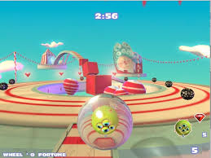
an 2000
Danemark: 3 amis décident de faire un jeu 3D
dans un sous-sol
Nicholas Francis, CCO; Joachim Ante, CTO; David Helgason, CEO
Gooball

Slide 4
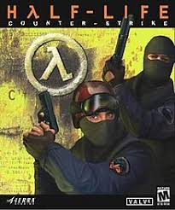
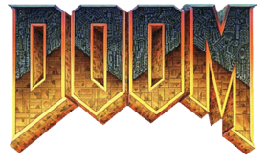
jeux 3D
les jeux 3D (Doom, Quake ou Counter-Strike ) ne pouvaient être faits qu’avec de grandes
compagnies comme idSoftware ou Valve
les petits développeurs ne faisaient que des jeux 2D sans textures avec Flash
la tache des 3 amis était donc assez ardue

Slide 5
moteur de jeu
comme le jeu s’est peu vendu, ils décident de « vendre» leur expertise sous la forme d’un moteur de jeux
à l’époque, pour faire un jeu 3D il fallait utiliser de nombreux logiciels: un pour créer les modèles en 3D, un autre pour créer les animations, un autre pour programmer la physique, etc.
un moteur de jeu a l’avantage de regrouper tous ces logiciels dans un seul

Slide 6
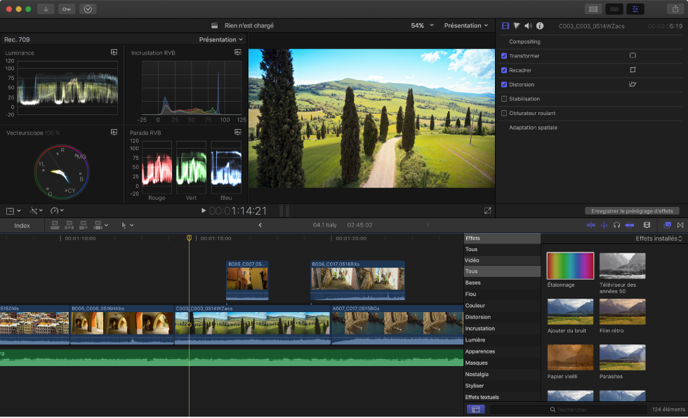
leur modèle
ils voulaient faire un logiciel aussi facile à utiliser que le logiciel d’édition vidéo Final Cut d’Apple
on pouvait glisser les médias entre les fenêtres

Slide 7
Unity Technologies (2004)
Ils fondent Unity Technologies en 2004 à San Francisco (USA)
L’objectif était de démocratiser leur moteur et le rendre accessible aux nombreux développeurs indépendants (Indie en anglais) à un prix abordable

Slide 8
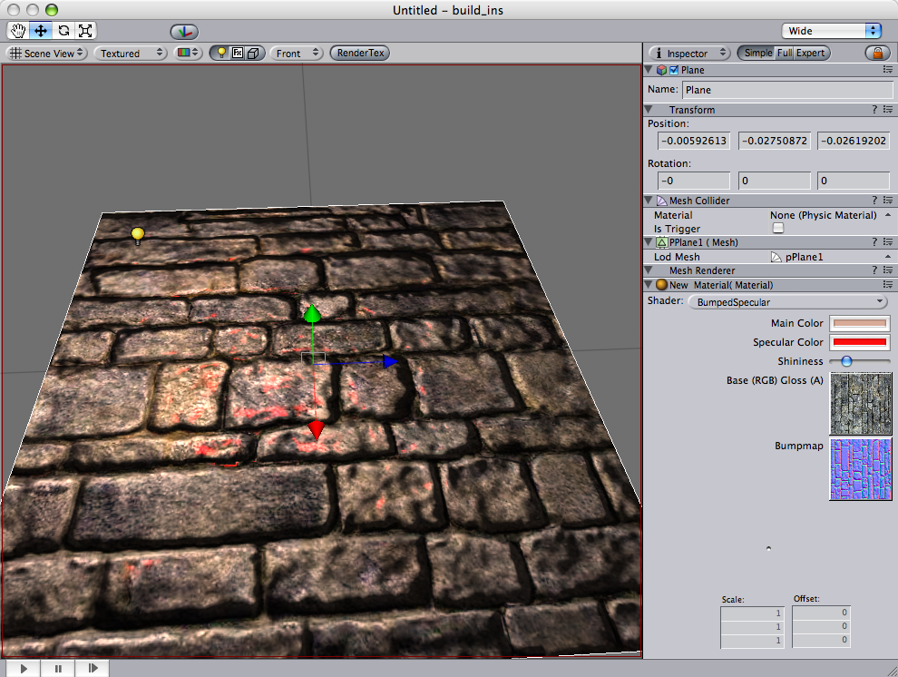
1ere version (2005)
pour Apple
computers
seulement
2 versions:
une gratuite
et une pro
payante

Slide 9
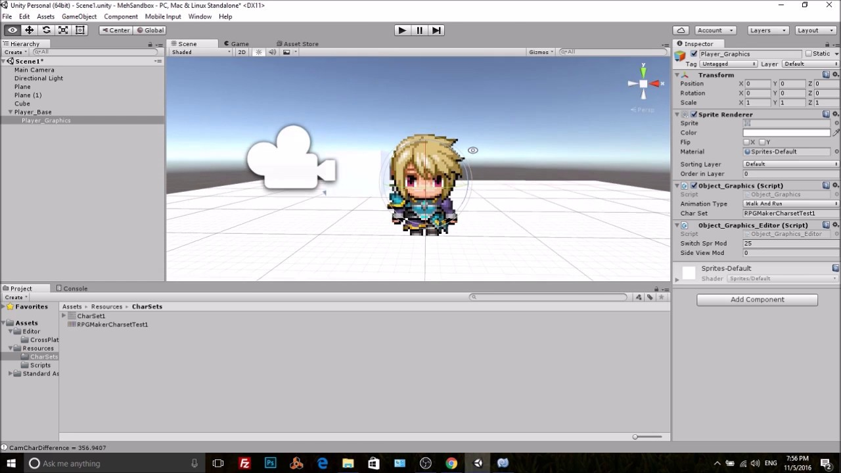
2009
support pour PC Windows
avec accélérateur graphique Direct3D (Microsoft)

Slide 10
2010
conférence internationale (Unite) annuelle à Montréal
170 000 développeurs
création de l’Asset Store :on peut acheter des objets 3D

Slide 11
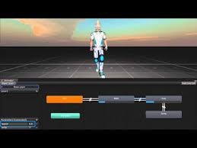
2011
achat de la compagnie Mecanim
on peut faire les animations simples
directement dans Unity avec le système Mecanim

Slide 12
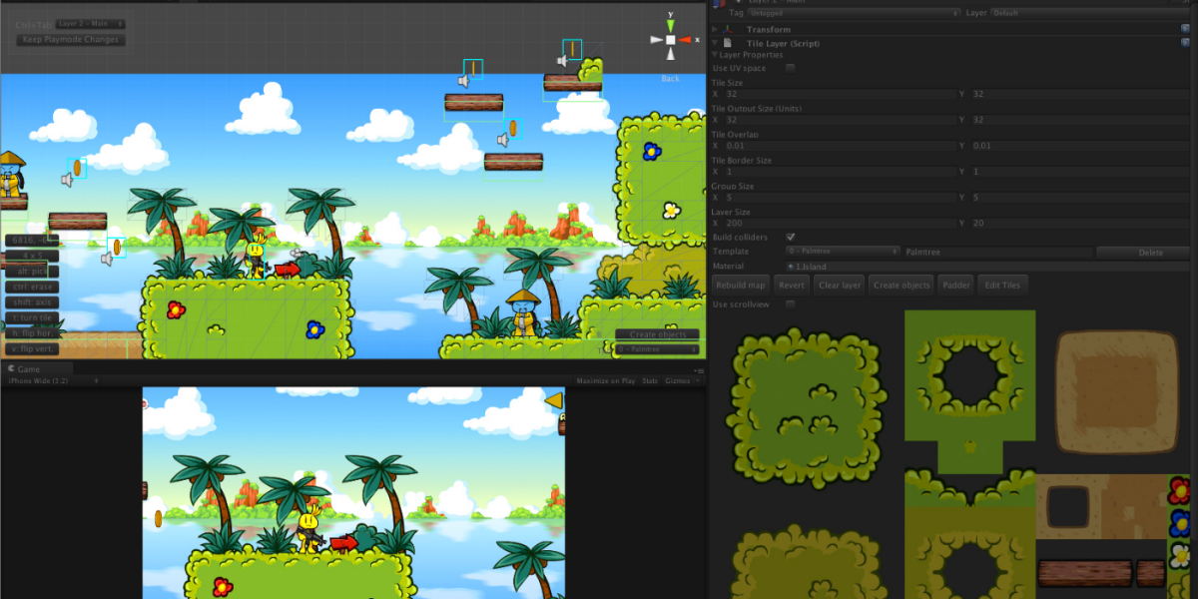
2D (2013)
Unity a été conçu dès le départ pour la 3D
marché des jeux 2D très grand (jeux de plateformes, « casual games », etc.)
Unity 4.3 permet de faire rapidement des jeux 2D

Slide 13
aujourd’hui
jeux 2D et 3D
système de particules pour effets spéciaux
système de texte UI
programmation avec langage C# (sharp)
supporte 27 plateformes (MacOS, Windows, Linux, iOS, Android, WebGL, PlayStation, Xbox One, Wii, etc.)
services cloud: Unity Ads, Unity Analytics, Unity Cloud Build, Unity Multiplayer
c’est la plateforme la plus utilisée dans le monde

Slide 14
Plusieurs versions
Version Plus: 25$/mois si revenus < 200K $
Version Pro: 125$/mois (pas de limite sur les revenus)
Version Personal: gratuite si revenus< 100K$ (débutants, étudiants)

Slide 15
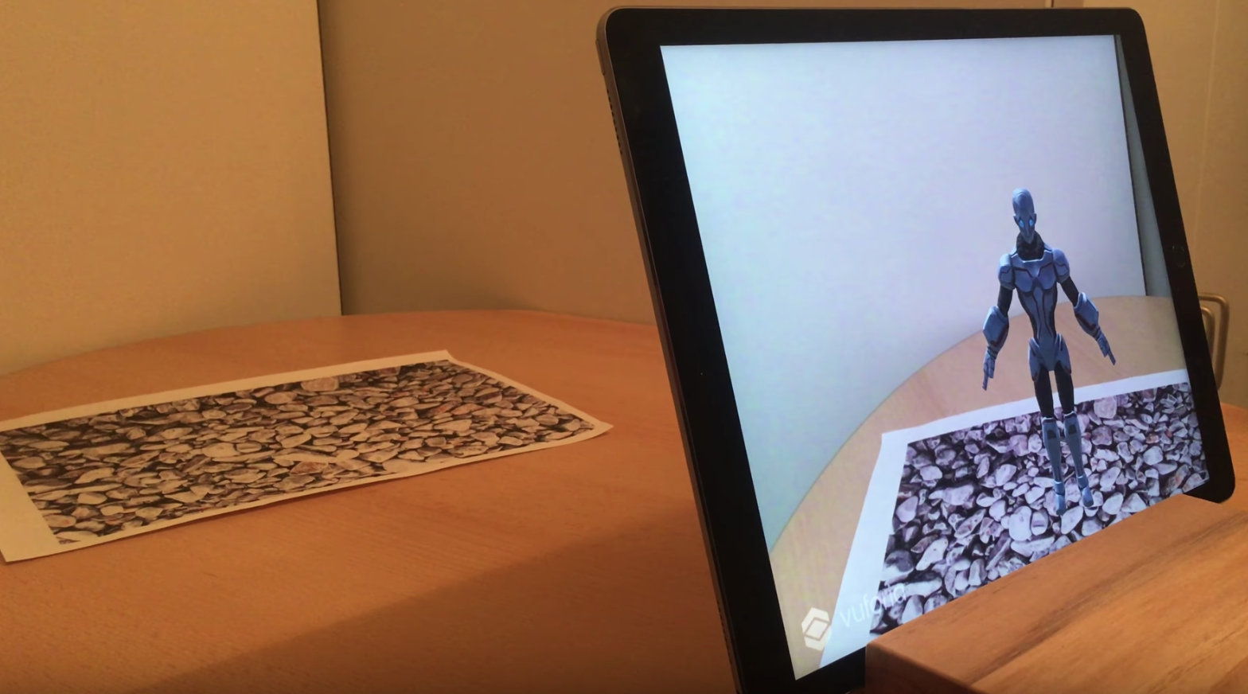
AR
AR (=Augmented Reality)

Slide 16
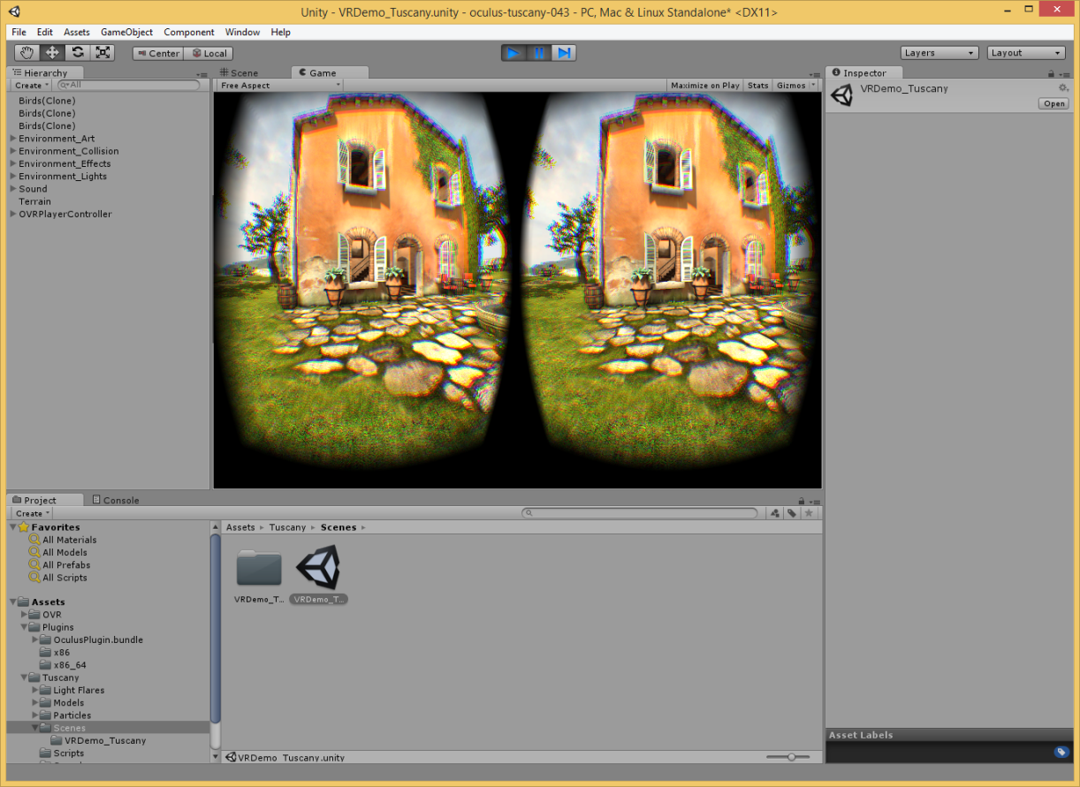
VR
VR=Virtual Reality

Slide 17
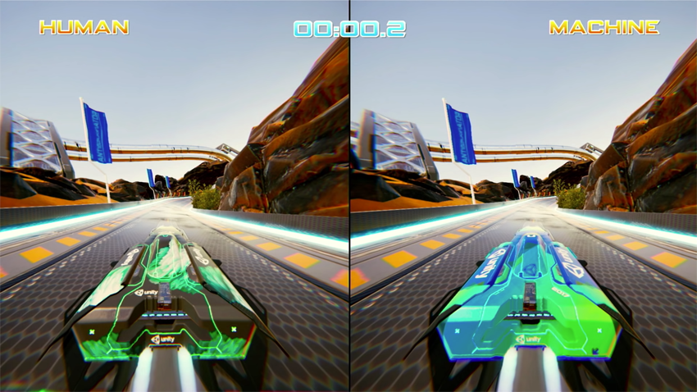
AI
AI= Artificial Intelligence

